Slide 1

Proposta: Reservar de 30% de Vagas de cadeiras no Legislativo para Mulheres
Análise de Impacto Legislativo da Emenda 102, que altera o $ 2º do Art. 154, do PLP 112/2021 usando o método de estudo proposto por Menenguin (2017).

Slide 2
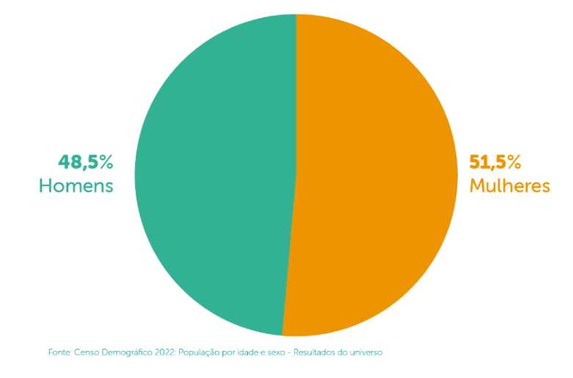
Entendendo o Problema
Brasil: Maioria Feminina, Poder Masculino
(população: 51,5% mulheres; cadeiras na Câmara 2022: 17,7%)
Homens e Mulheres - População
De acordo com os resultados do Censo IBGE 2022, o Brasil possui mais mulheres (51,5%) do que homens (48,5% ) em sua população.
Fonte IBGE 2022; TSE 2022

Slide 3
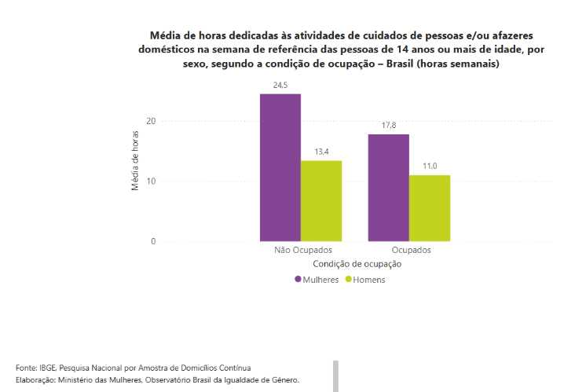
Entendendo o Problema
Cuidado não remunerado:
a barreira que antecede a urna
2022
Sobrecarga de Trabalho do Cuidado:
o trabalho do cuidado não é compartilhado de forma equitativa entre homens e mulheres
Fonte: Autonomia econômica e igualdade no mundo do trabalho — Ministério das Mulheres (RASEAM), 2022 .

Slide 4
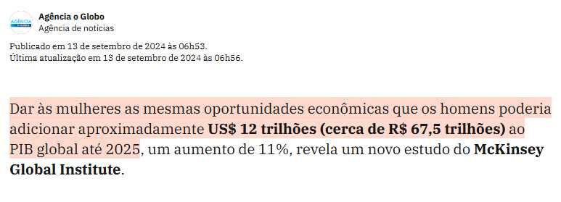

Entendendo o Problema
Desigualdade entre Homens e
Mulheres no Brasil
Os dados oficiais mostram desigualdades persistentes em tempo de cuidado, renda e participação no trabalho.
Fonte: https://exame.com/economia/igualdade-de-genero-poderia-acrescentar-r-60-trilhoes-ao-pib-global-diz-estudo/

Slide 5
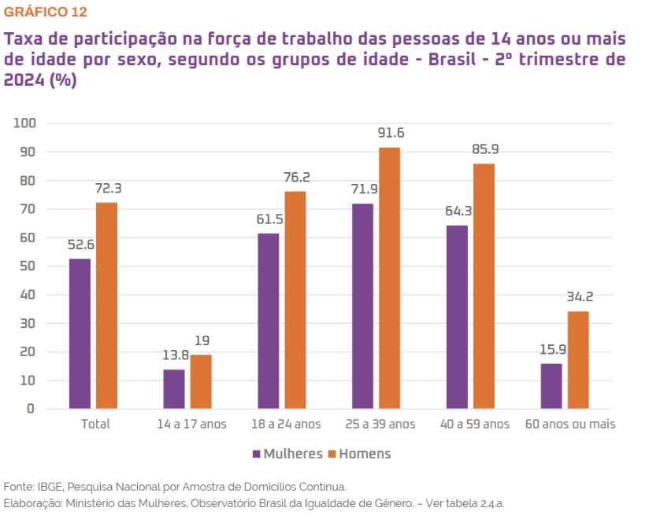
Entendendo o Problema
Quando o trabalho já começa em desvantagem
Participação no Mercado de Trabalho:
O acesso ao mercado de trabalho, sobretudo o formal, é bastante desigual entre homens e mulheres.
Além de menor participação no mercado de trabalho, maior busca por trabalho, as mulheres tendem a ter remuneração menor, mesmo exercendo as mesmas atividades que os homens.
Fonte: Relatório Anual Socioeconômico da Mulher ( RASEAM — Ministério das Mulheres)

Slide 6
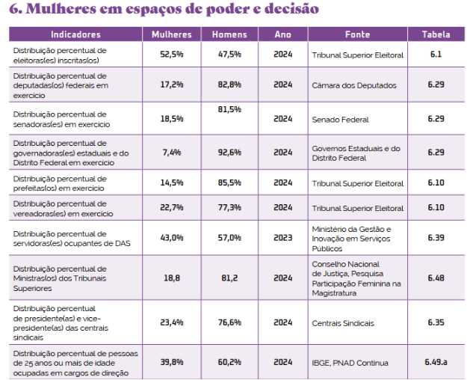
Onde se decide, elas quase não chegam
Entendendo o Problema
Homens e Mulheres Espaço de Poder e Decisão:
Homens e mulheres ocupam espaços de poder e decisão de forma desigual
Fonte: Relatório Anual Socioeconômico da Mulher (RASEAM — Ministério das Mulheres)

Slide 7

Entendendo o Problema
No ranking da IPU, o Brasil ocupa o
133º lugar entre 188 países.
Homens e Mulheres – Política e Eleições:
O Brasil ocupa, em um ranking de 188 países, a 133ª posição, numa escala decrescente de participação feminina nos parlamentos nacionais, atrás de quase todos os países da América Latina.
Fonte: Inter-Parliamentary Union (IPU).

Slide 8
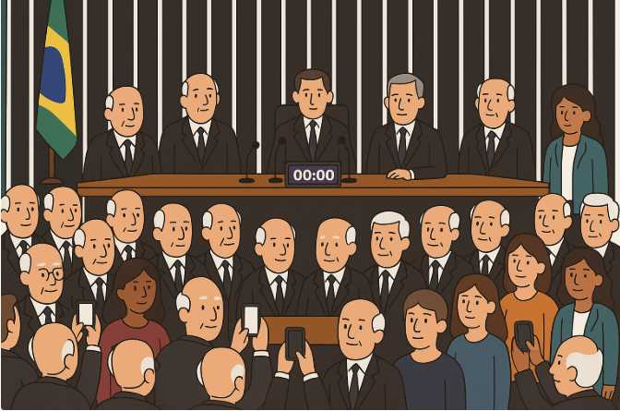
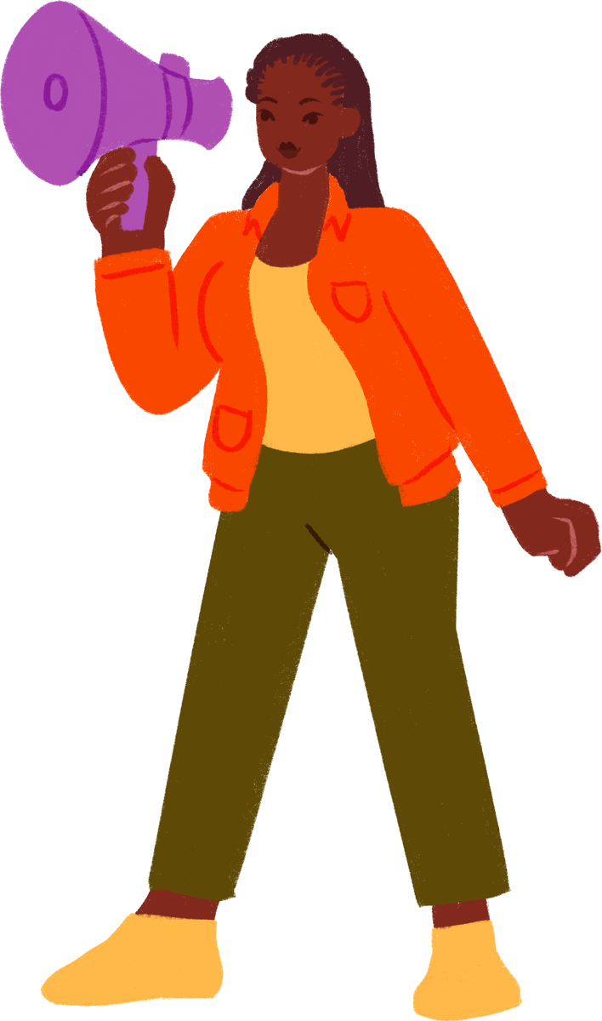
Problema
Quando metade da população quase não está na mesa, a agenda fica incompleta.
(Quem está na mesa decide o cardápio)
Desigualdade de representação política entre homens e mulheres no Brasil impactam na elaboração de políticas públicas menos equitativas e que contemplem as demandas prioritárias das mulheres.
Impacto do problema

Slide 9
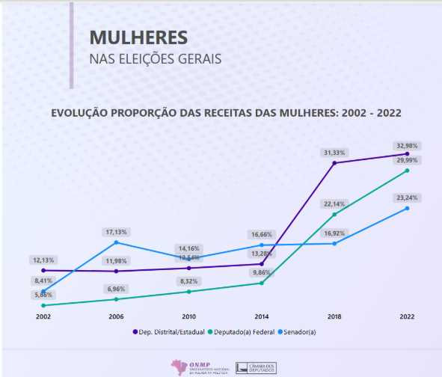
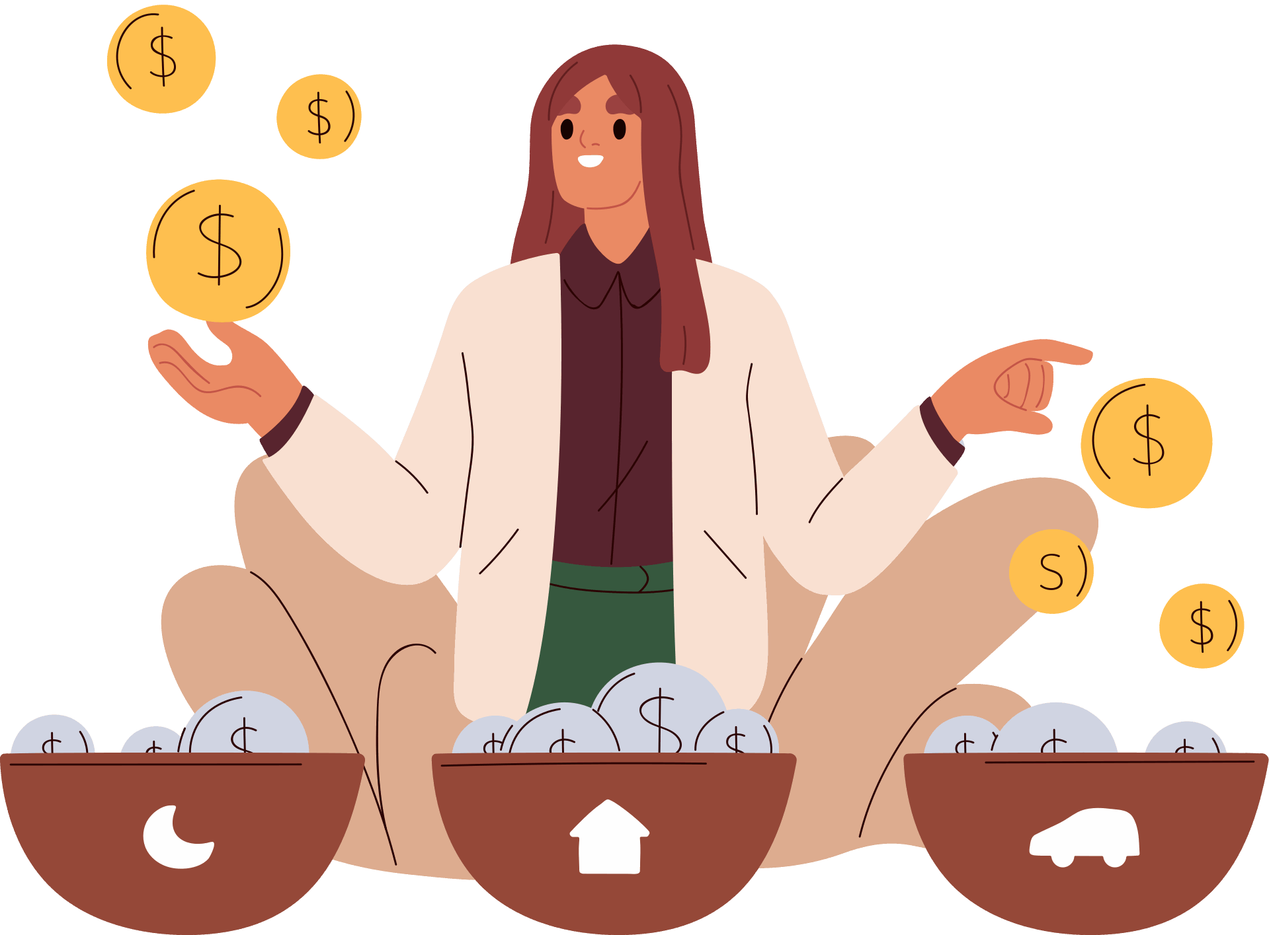
Financiamento mínimo não é vaga garantida:
30% de recursos para candidatas
Análise de Alternativas
Mulheres e Eleições no Brasil
  Fonte: Justiça Eleitoral

Slide 10
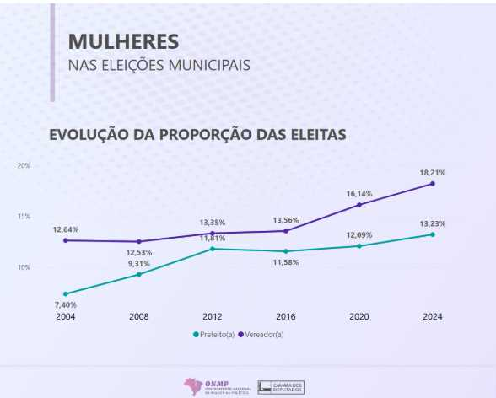
Eleições Municípios: cadeiras ainda distantes da paridade
Fonte: Justiça Eleitoral (TSE), eleições municipais

Slide 11
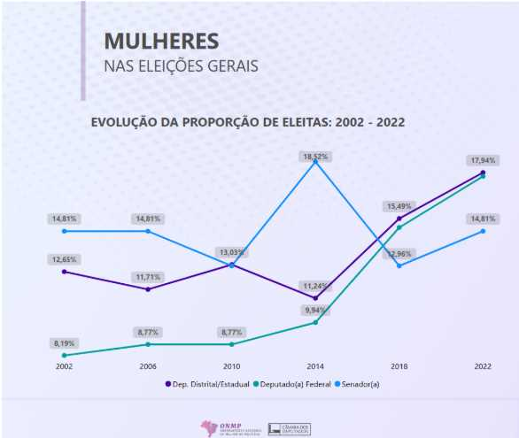
O problema não é pontual: é padrão
De eleição em eleição, a mesma lacuna
Fonte: Justiça Eleitoral (TSE), eleições municipais/estaduais/federais

Slide 12
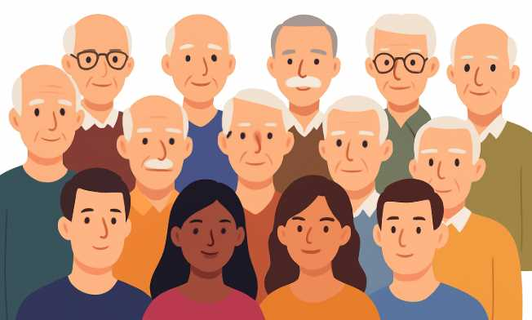


Eleições 2022: resultado abaixo de 20%
Depois da URNA: cadeiras continuam masculinas
Resultado das Eleições 2022 :
Apenas 18,2% das cadeiras das Assembleias Legislativas estaduais foram preenchidas por mulheres.
Câmara dos Deputados – 91 mulheres de 513 vagas (17,7%)
  Fonte: Justiça Eleitoral (TSE), Eleições 2022

Slide 13


Um século (e mais) até a igualdade entre homens e mulheres.
“Estudos atuais (GGGR, 2025), serão necessários - 123 anos para atingir a paridade plena – cerca de 5 gerações.
Fonte: World Economic Forum, Global Gender Gap Report 2025.
Relatório Global de Desigualdade de Gênero do Fórum Econômico Mundial.
Global Gender Gap Report 2025 | World Economic Forum
(Participação e Oportunidade Econômica, Nível Educacional, Saúde e Sobrevivência e Empoderamento Político)
Brasil:
2024: 70 (0,716)
2025: 72 (0,720)

Slide 14

Código Eleitoral
Projeto de Lei Complementar n° 112, de 2021
O projeto propõe estabelecer normas eleitorais e processuais eleitorais no Brasil, visando assegurar o funcionamento da democracia representativa e participativa, o pleno exercício dos direitos políticos e dos partidos políticos, e a transparência e segurança dos processos eleitorais.
Autoria: Deputada Federal Soraya Santos (PL/RJ) e outros
Origem: Câmara dos Deputados
Ementa: Dispõe sobre as normas eleitorais e as normas processuais eleitorais brasileiras.
Emendas: 212 Emendas (Senado - abril/2025)
Tramitação: CCJ - Comissão de Constituição, Justiça e Cidadania

Slide 15
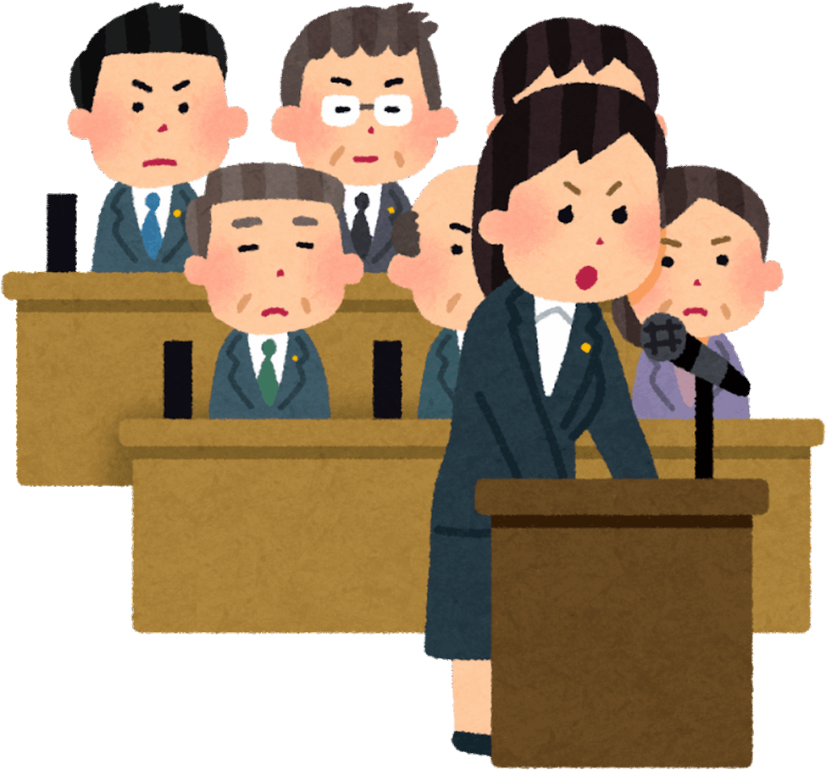
Reserva de 30% de Caderias para Mulheres
Emenda 102 do PLP 112/2021
Autoria:
Sen. Eliziane Gama
Sen. Hamilton Mourão
Sen. Damares Alves/
Sen. Soraya Thronicke
Sen. Janaína Farias
Objetivo geral: Contribuir para corrigir o déficit histórico de representatividade feminina nos parlamentos brasileiros, assegurando um mínimo de 30% das cadeiras às mulheres.
14 | Uma Emenda, de iniciativa multipartidária no Senado, estabelece um piso de 30% de cadeiras para mulheres em todas as Casas legislativas, com detalhamento a ser definido pelo TSE.
.
Fonte: Senado Federal

Slide 16

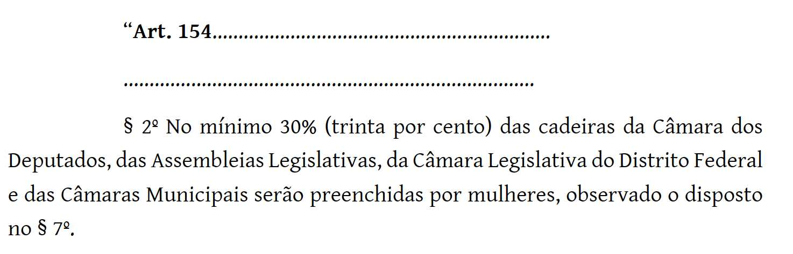
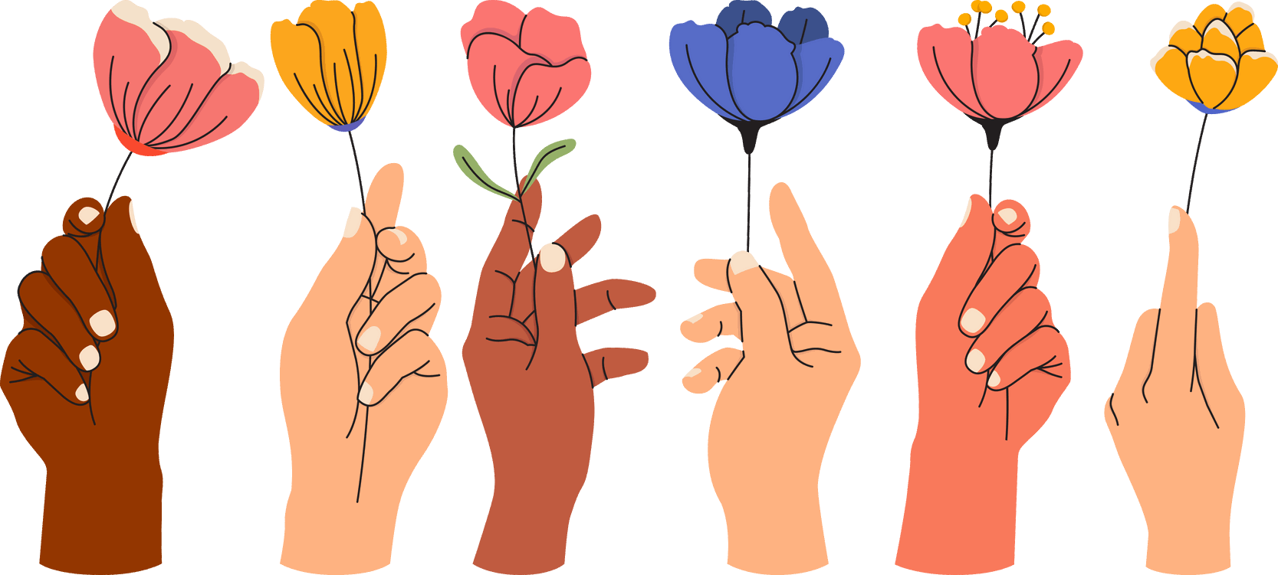
Objetivo geral: corrigir o déficit histórico de representação
Reserva de Caderias para Mulheres
Emenda 102 do PLP 112/2021

Slide 17
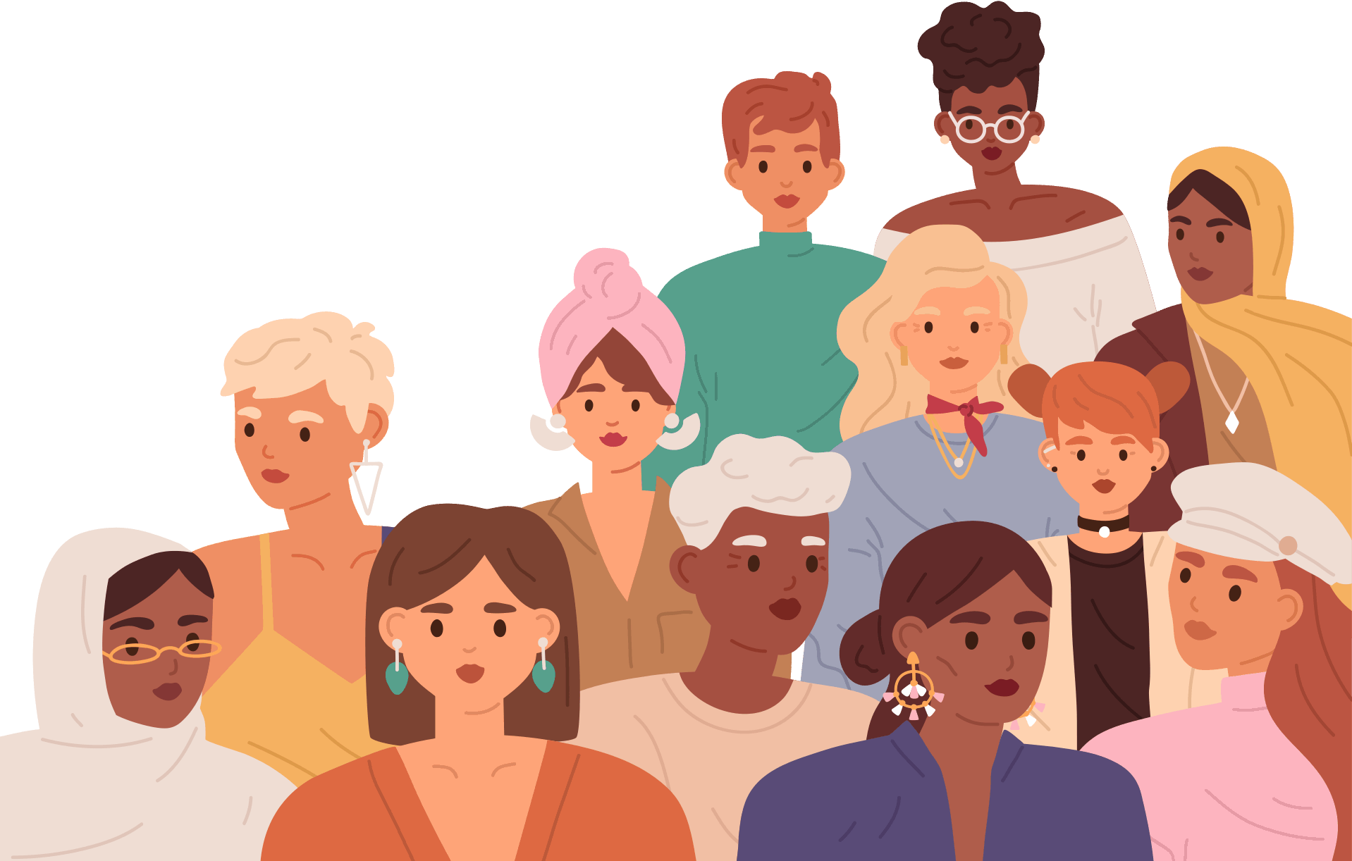
Objetivos
Emenda 102 do PLP 112/2021
A proposta tem um objetivo simples e verificável:
Criar condições de acesso a mandato eletivo.
Induzir os partidos políticos a investirem em candidaturas femininas competitivas
Estimular a formação de lideranças políticas femininas.
Promover parlamentos mais diversos e representativos
Fomentar políticas públicas mais sensíveis às desigualdades de gênero.
Fonte: Senado Federal

Slide 18
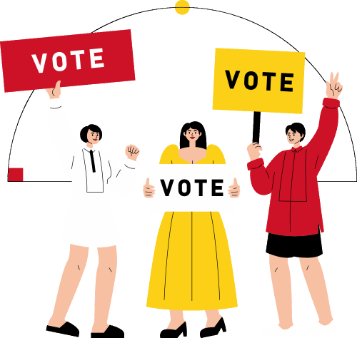

Se a proposta estivesse em vigor:
  2022, nas eleições para a Câmara dos Deputados, o número de 91 mulheres eleitas poderia chegar a 156 (30%)
  Assembleias Legislativas: 190 para 316, o que representaria 29,83% do total das 1059 cadeiras em disputa
Análise de Alternativas
Mulheres e Eleições no Brasil

Slide 19
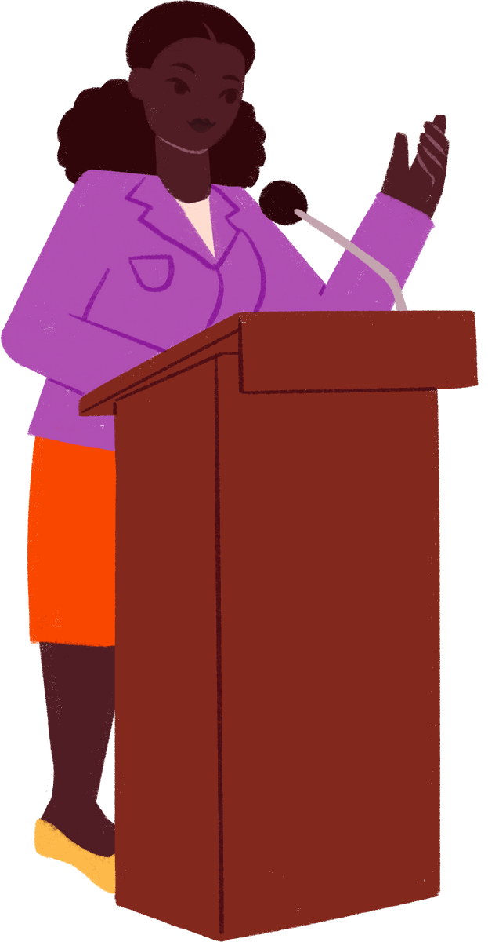
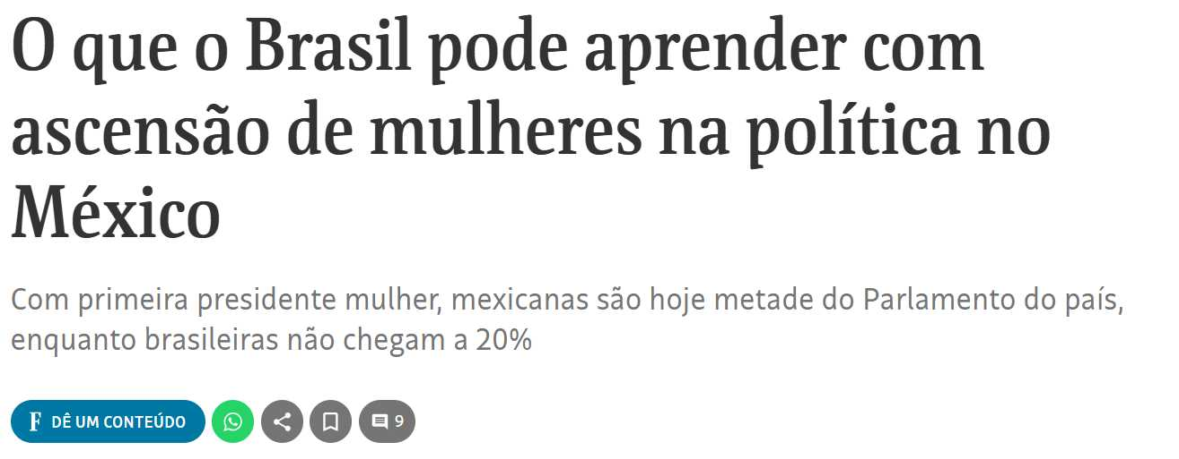
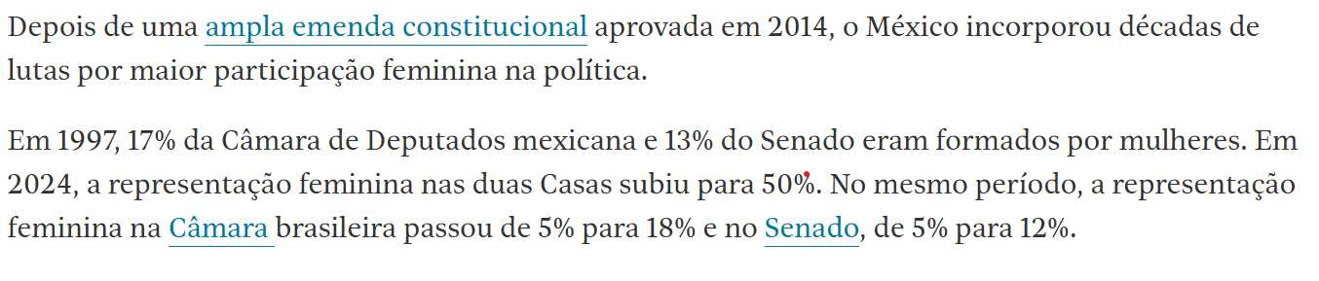
México
Exemplo Internacional
P
  Fonte: Folha de São Paulo

Slide 20

Conclusão
Combatendo a Desigualdade de Gênero na Política
  Reserva de Vagas de Candidatura
  Reserva de Recursos Públicos
  Reserva de Cadeiras Eleitas
  Participação e Mobilização da Sociedade
  Políticas Públicas para solucionar outros aspectos da sociedade desigual

Slide 21

Obrigada pela atenção!
Ana Carolina Bezerra de Melo Costa
Jane Aurelina Temóteo de Queiroz Elias
Simone Varela
Doutorandas em Administração Pública - Instituto Brasileiro de Ensino, Desenvolvimento e Pesquisa (IDP).

